Slide 1
Παραγωγή

Slide 2
Τομείς παραγωγής
Πρωτογενής
Δευτερογενής
Τριτογενής

Slide 3
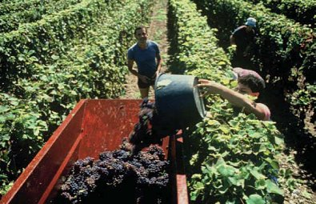
πρωτογενής τομέας
παραλαβή αγαθών από τη φύση
π.χ. φρούτα, γάλα, ξύλα, μέλι, ψάρια, κρέας κ.ά.
γεωργία, κτηνοτροφία, αλιεία, δασοκομία

Slide 4
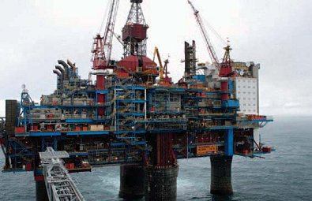
δευτερογενής τομέας
παραγωγή αγαθών από μεταποίηση προϊόντων του πρωτογενούς τομέα,
π.χ. τυρί, γιαούρτι, παπούτσια, ρούχα κ.ά.
βιοτεχνία, η βιομηχανία, κατασκευές
Δευτερογενής τομέας παραγωγής: εξέδρα άντλησης πετρελαίου στη Βόρεια θάλασσα

Slide 5

τριτογενής τομέας
εξυπηρέτηση αναγκών
παροχή υπηρεσιών
π.χ. νοσοκομειακή φροντίδα, εκπαίδευση κ.ά.
εμπόριο, μεταφορές, επικοινωνίες, τραπεζικές συναλλαγές, τουρισμός,
παραγωγή άυλων αγαθών ωφέλιμων στο κοινωνικό σύνολο
π.χ. υγεία, διοίκηση,
εκπαίδευση, ασφάλεια κ.α.

Slide 6
Πηγές:
http://ebooks.edu.gr/ebooks/v/html/8547/2294/Geografia_B-Gymnasiou_html-empl/mat4_37.html

